Slide 1
Μικροοικονομική
Ελληνική Δημοκρατία
Τεχνολογικό Εκπαιδευτικό Ίδρυμα Ηπείρου
Ενότητα 11 : Κόστος παραγωγής
Καραμάνης Κωνσταντίνος

Slide 2
Ανοιχτά Ακαδημαϊκά Μαθήματα στο ΤΕΙ Ηπείρου
Λογιστικής και χρηματοοικονομικής
Μικροοικονομική
Ενότητα 11: Κόστος παραγωγής
Καραμάνης Κωνσταντίνος
Επίκουρος Καθηγητής
Πρέβεζα, 2015

Slide 3
Άδειες Χρήσης
Το παρόν εκπαιδευτικό υλικό υπόκειται σε άδειες χρήσης Creative Commons.
Για εκπαιδευτικό υλικό, όπως εικόνες, που υπόκειται σε άλλου τύπου άδειας χρήσης, η άδεια χρήσης αναφέρεται ρητώς.

Slide 4
Χρηματοδότηση
Το έργο υλοποιείται στο πλαίσιο του Επιχειρησιακού Προγράμματος «Εκπαίδευση και Δια Βίου Μάθηση» και συγχρηματοδοτείται από την Ευρωπαϊκή Ένωση (Ευρωπαϊκό Κοινωνικό Ταμείο) και από εθνικούς πόρους.
Το έργο «Ανοικτά Ακαδημαϊκά Μαθήματα στο TEI Ηπείρου» έχει χρηματοδοτήσει μόνο τη αναδιαμόρφωση του εκπαιδευτικού υλικού.
Το παρόν εκπαιδευτικό υλικό έχει αναπτυχθεί στα πλαίσια του εκπαιδευτικού έργου του διδάσκοντα.

Slide 5
Σκοποί ενότητας
Ολοκληρώνοντας την ενότητα θα πρέπει να είστε σε θέση να :
Ορίζετε και διακρίνετε το κόστος παραγωγής
Διακρίνετε το βραχυχρόνιο και μακροχρόνιο κόστος
Παρουσιάζετε τις κατηγορίες των οικονομιών κλίμακας

Slide 6
Περιεχόμενα ενότητας
Κόστος
Διακρίσεις κόστους
Βραχυχρόνιο και μακροχρόνιο κόστος
Οικονομίες κλίμακας

Slide 7
Χρήση Διατάξεων

Slide 8
Ενότητα 11 : Κόστος παραγωγής
Μικροοικονομική

Slide 9
ΚΟΣΤΟΣ ΠΑΡΑΓΩΓΗΣ
Κόστος παραγωγής: το σύνολο των δαπανών για την αγορά των συντελεστών παραγωγής που χρησιµοποιούνται για την παραγωγή ενός αγαθού.
Κόστος ευκαιρίας: η αξία της καλύτερης εναλλακτικής λύσης που εγκαταλείφθηκε γιατί επιλέχθηκε µια άλλη λύση (π.χ. παραγωγή του αγαθού Α αντί της παραγωγής του αγαθού Β).

Slide 10
ΚΑΤΗΓΟΡΙΕΣ ΚΟΣΤΟΥΣ ΠΑΡΑΓΩΓΗΣ
Άµεσο κόστος: συνεπάγεται µια άµεση χρηµατική δαπάνη για την παραγωγή του προϊόντος ή της υπηρεσίας (π.χ. οι δαπάνες για την αγορά των πρώτων υλών για του µισθού κλπ.
Έµµεσο κόστος: το κόστος που δεν συνεπάγεται χρηµατική δαπάνη, καθώς αντιπροσωπεύει την αξία των παραγωγικών συντελεστών που ανήκουν στην ιδιοκτησία της επιχείρησης.

Slide 11
ΚΑΤΗΓΟΡΙΕΣ ΚΟΣΤΟΥΣ ΠΑΡΑΓΩΓΗΣ
Οικονοµικό κόστος: το αθροισµα του
άµεσου και του έµµεσου κόστους της επιχείρησης.
Λογιστικό κόστος: το σύνολο του άµεσου κόστους συµπεριλαµβανοµένου και των αποσβέσεων.

Slide 12
ΔΙΑΚΡΙΣΕΙΣ ΤΟΥ ΚΟΣΤΟΥΣ ΠΑΡΑΓΩΓΗΣ
Συνολικό κόστος (TC): το σύνολο των δαπανών της επιχείρησης για την παραγωγή του προϊόντος της.
Συνολικό σταθερό κόστος (FC): δεν επηρεάζεται από την µεταβολή της παραγόµενης ποσότητας του προϊόντος (π. χ. δαπάνες ενοικίου, µισθοί µόνιµου προσωπικού κ.α.)
Συνολικό µεταβλητό κόστος (VC): µεταβάλλεται όταν αλλάζει η παραγόµενη ποσότητα του προϊόντος (π.χ. πρώτες ύλες, αµοιβές εργασίας κ.α.)

Slide 13
ΔΙΑΚΡΙΣΕΙΣ ΚΟΣΤΟΥΣ ΓΙΑ ΤΗΝ ΕΠΙΧΕΙΡΗΣΗ
Μέσο συνολικό κόστος (ATC): το συνολικό κόστος διαιρούµενο µε το συνολικό προϊόν.
ATC=TC/Q
Μέσο σταθερό κόστος (AFC): το σταθερό κόστος διαιρούµενο µε το συνολικό προϊόν
AFC=FC/Q
Μέσο µεταβλητό κόστος (AVC): το µεταβλητό κόστος διαιρούµενο µε το συνολικό προϊόν
AVC=VC/Q
Οριακό κόστος (MC): το κόστος που απαιτείται για την παραγωγή µιας πρόσθετης µονάδας προϊόντος
MC=ΔTC/ΔQ

Slide 14
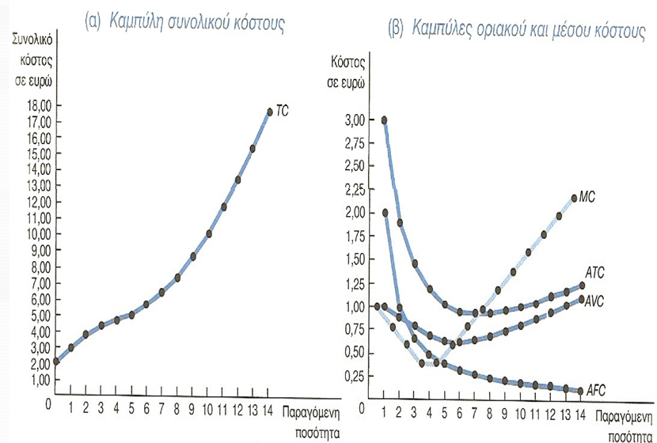
ΒΡΑΧΥΧΡΟΝΙΕΣ ΚΑΜΠΥΛΕΣ ΚΟΣΤΟΥΣ
πηγή: Mankiw & Taylor, 2010

Slide 15
ΒΡΑΧΥΧΡΟΝΙΕΣ ΚΑΜΠΥΛΕΣ ΚΟΣΤΟΥΣ: ΠΑΡΑΤΗΡΗΣΕΙΣ
Στη βραχυχρόνια περίοδο οι συντελεστές παραγωγής δεν είναι εύκολο να µεταβληθούν, εµφανίζουν δηλαδή κάποιο σταθερό κόστος.
Η καµπύλη του συνολικού κόστους αποτελείται από το άθροισµα του σταθερού και µεταβλητού κόστους και ξεκινάει από το σηµείο που σηµειώνεται το συνολικό σταθερό κόστος.
Η καµπύλη του µέσου σταθερού κόστους βαίνει φθίνουσα και έχει τη µορφή ασυµπτωτικής καµπύλης προς τους άξονες.
Η καµπύλη του µέσου µεταβλητού κόστους µειώνεται µέχρι ένα ελάχιστο σηµείο και µετά αυξάνεται όσο αυξάνεται η παραγωγή.

Slide 16
ΒΡΑΧΥΧΡΟΝΙΕΣ ΚΑΜΠΥΛΕΣ ΚΟΣΤΟΥΣ: ΠΑΡΑΤΗΡΗΣΕΙΣ
Η καµπύλη του µέσου συνολικού κόστους αποτελείται από το άθροισµα του µέσου σταθερού και µεταβλητού κόστους και έχει σχήµα U.
Η καµπύλη του οριακού κόστους αρχικά ελαττώνεται µε ταχύ ρυθµό φτάνει στο ελάχιστο σηµείο της και κατόπιν ανέρχεται. Τέµνει τη καµπύλη του µέσου µεταβλητού κόστους στο κατώτατο σηµείο αυτής, πέρα από το οποίο βρίσκεται υψηλότερα.

Slide 17
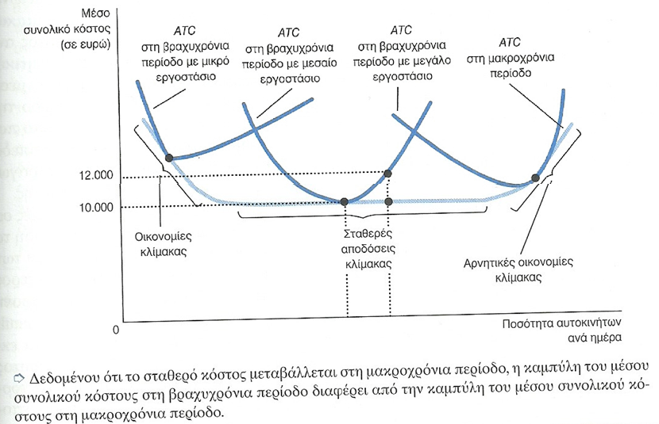
ΜΑΚΡΟΧΡΟΝΙΕΣ ΚΑΜΠΥΛΕΣ ΚΟΣΤΟΥΣ
Πηγή: Mankiw and Taylor, 2010

Slide 18
ΜΑΚΡΟΧΡΟΝΙΕΣ ΚΑΜΠΥΛΕΣ ΚΟΣΤΟΥΣ: ΠΑΡΑΤΗΡΗΣΕΙΣ
Στη µακροχρόνια περίοδο δεν υπάρχουν σταθεροί συντελεστές παραγωγής ούτε σταθερό κόστος.
Η µακροχρόνια καµπύλη µέσου συνολικού κόστους βρίσκεται κάτω από τις βραχυχρόνιες καµπύλες κόστους και ενώνει τα κατώτερα σηµεία του µέσου βραχυχρόνιου κόστους των διαφόρων επεκτατικών σταδίων της επιχείρησης.

Slide 19
ΜΑΚΡΟΧΡΟΝΙΕΣ ΚΑΜΠΥΛΕΣ ΚΟΣΤΟΥΣ: ΠΑΡΑΤΗΡΗΣΕΙΣ
Στη µακροχρόνια περίοδο η επιχείρηση µπορεί να µεταβληθεί σηµαντικά και να επιλέξει πια βραχυχρόνια καµπύλη θέλει να χρησιµοποιήσει.Αντίθετα στη βραχυχρόνια περίοδο πρέπει να χρησιµοποιήσει την καµπύλη που επέλεξε στο παρελθόν.

Slide 20
ΟΙΚΟΝΟΜΙΕΣ ΚΛΙΜΑΚΑΣ
Όταν το µακροχρόνιο µέσο συνολικό κόστος:
↓ όσο αυξάνεται η παραγωγή, τότε έχουµε οικονοµίες κλίµακας.
↑ όσο αυξάνεται η παραγωγή, τότε υπάρχουν αρνητικές οικονοµίες κλίµακας.
Μένει αµετάβλητο όταν µεταβάλλεται το επίπεδο παραγωγής, τότε υπάρχουν σταθερές αποδόσεις κλίµακας.

Slide 21
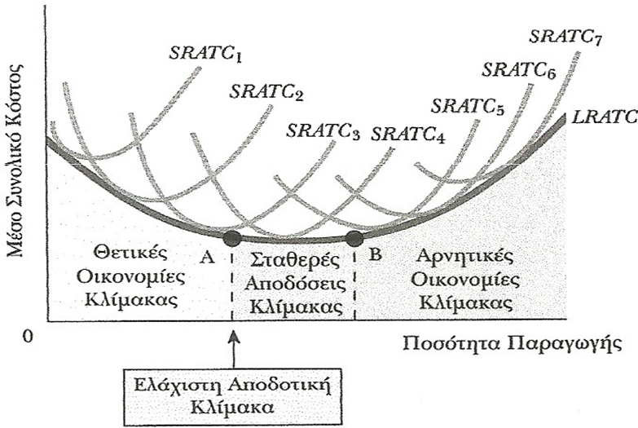
ΟΙΚΟΝΟΜΙΕΣ ΚΛΙΜΑΚΑΣ: ΔΙΑΓΡΑΜΜΑ
Πηγή: Arnold, 2013

Slide 22
Βιβλιογραφία
Σύγχρονη Μικροοικονοµική Ανάλυση (2013), Κιόχος Π., Παπανικολάου Γ. και Κιόχος Α.
Αρχές οικονοµικής θεωρίας (2010), Mankiw G.N. and Taylor M.P.
Μικροοικονομική (2013), Arnold R.

Slide 23
Σημείωμα Αναφοράς
Copyright Τεχνολογικό Ίδρυμα Ηπείρου. Καραμάνης Κωνσταντίνος
Μικροοικονομική
Έκδοση: 1.0 Πρέβεζα,2015.
Καραμάνης, Κ. (2015). Μικροοοικονομική. ΤΕΙ Ηπείρου
Διαθέσιμο από τη δικτυακή διεύθυνση:
http://eclass.teiep.gr/OpenClass/courses/ACC140/
ΔΙΑΤΑΡΑΧΕΣ ΦΩΝΗΣ, Ενότητα 0, ΤΜΗΜΑ ΛΟΓΟΘΕΡΑΠΕΙΑΣ, ΤΕΙ ΗΠΕΙΡΟΥ - Ανοιχτά Ακαδημαϊκά Μαθήματα στο ΤΕΙ Ηπείρου

Slide 24
Σημείωμα Αδειοδότησης
Το παρόν υλικό διατίθεται με τους όρους της άδειας χρήσης Creative Commons Αναφορά Δημιουργού-Μη Εμπορική Χρήση-Όχι Παράγωγα Έργα 4.0 Διεθνές [1] ή μεταγενέστερη. Εξαιρούνται τα αυτοτελή έργα τρίτων π.χ. φωτογραφίες, Διαγράμματα κ.λ.π., τα οποία εμπεριέχονται σε αυτό και τα οποία αναφέρονται μαζί με τους όρους χρήσης τους στο «Σημείωμα Χρήσης Έργων Τρίτων».
Ο δικαιούχος μπορεί να παρέχει στον αδειοδόχο ξεχωριστή άδεια να χρησιμοποιεί το έργο για εμπορική χρήση, εφόσον αυτό του ζητηθεί.
[1]
http://creativecommons.org/licenses/by-nc-nd/4.0/deed.el

Slide 25
Τέλος Ενότητας
Επεξεργασία: Δαπόντας Δημήτριος
Πρέβεζα,2015

Slide 26
Σημειώματα
Μικροοικονομική, Ενότητα 11 ΤΜΗΜΑ ΛΟΓΙΣΤΙΚΗΣ ΚΑΙ ΧΡΗΜΑΤΟΙΚΟΝΟΜΙΚΗΣ , ΤΕΙ ΗΠΕΙΡΟΥ - Ανοιχτά Ακαδημαϊκά Μαθήματα στο ΤΕΙ Ηπείρου

Slide 27
Διατήρηση Σημειωμάτων
Οποιαδήποτε αναπαραγωγή ή διασκευή του υλικού θα πρέπει να συμπεριλαμβάνει:
το Σημείωμα Αναφοράς
το Σημείωμα Αδειοδότησης
τη Δήλωση Διατήρησης Σημειωμάτων
το Σημείωμα Χρήσης Έργων Τρίτων (εφόσον υπάρχει)
μαζί με τους συνοδευόμενους υπερσυνδέσμους.
Μικροοικονομική, Ενότητα 11 ΤΜΗΜΑ ΛΟΓΙΣΤΙΚΗΣ ΚΑΙ ΧΡΗΜΑΤΟΙΚΟΝΟΜΙΚΗΣ , ΤΕΙ ΗΠΕΙΡΟΥ - Ανοιχτά Ακαδημαϊκά Μαθήματα στο ΤΕΙ Ηπείρου

Slide 28
Τέλος Ενότητας

